Slide 1
La Poesía

Slide 2
Calentamiento Indica la figura literaria en los siguientes versos:
Puedo escribir los versos más tristes esta noche. ________________________, y ________________________________
El viento de la noche gira en el cielo y canta. ________________________
Y el verso cae al alma como al pasto el rocío. ________________________
Eso es todo. A lo lejos alguien canta. A lo lejos. ________________________
Es tan corto el amor, y es tan largo el olvido. ________________________
y tiritan, azules, los astros, a lo lejos". ________________________
Su voz, su cuerpo claro. Sus ojos infinitos. ________________________

Slide 3
Calentamiento Indica la figura literaria en los siguientes versos:
Puedo escribir los versos más tristes esta noche. ____estribillo__________, y ____aliteración_______
El viento de la noche gira en el cielo y canta. ____personificación_______
Y el verso cae al alma como al pasto el rocío. ____símil________
Eso es todo. A lo lejos alguien canta. A lo lejos. ___anáfora_______
Es tan corto el amor, y es tan largo el olvido. __metáfora__________
y tiritan, azules, los astros, a lo lejos". ____hipérbaton_________
Su voz, su cuerpo claro. Sus ojos infinitos. ____hipérbole_______________

Slide 4
Poema 20
C:\Users\jkh13287\OneDrive - Cobb County School District\Spanish IV\poema 20 Neruda\poema 20.docx
Notes:
https://www.neruda.uchile.cl/obra/obra20poemas5.html

Slide 5
Notes:
https://youtu.be/jF79a4K9wGg Escuchar el poema 20 recitado por Neruda

Slide 6
Encontrar:
1. temas principales
2. repetición
3. aliteración
4. metáforas
5. similes
6. personificación

Slide 7
Encontrar:
1. temas principales: el amor, la tristeza
2. repetición: PUEDO escribir los versos más tristes esta noche.
3. aliteración: PUEDO escribir los versos más tristes esta noche. Su voz, su cuerpo claro. Sus ojos infinitos.
4. metáforas: Es tan corto el amor, y es tan largo el olvido.
5. similes: el verso cae al alma como al pasto el rocío
6. personificación: El viento de la noche gira en el cielo y canta; Mi voz buscaba el viento para tocar su oído.

Slide 8
Términos literarios de la poesia
Notes:
Primero, los estudiantes buscan las definiciones de los términos y un ejemplo de cada uno (tarea). En grupos de 3-4, ellos presentan 2-3 de los términos y los ejemplos. Mientras ellos presentan los ejemplos, yo paso las siguientes diapositivas.

Slide 9
La anáfora una figura literaria que consiste en la repetición de una palabra o conjunto de palabra al principio de un verso o una frase.
Lucharemos por lo que fuimos. Lucharemos por lo que seremos.
Temprano levantó la muerte el vuelo
Temprano madrugó la madrugada,
Temprano estás rodando por el suelo

Slide 10
El asíndeton El Asíndeton es una figura retórica que consiste en omitir deliberadamente los nexos o conjunciones que unen los elementos de una oración:
Son excelentes trabajadores, obreros, personas e individuos.
Su amor es aire, sombra, ruido, humo, nada.
Por fin, casados, unidos, juntos, arrejuntados y más.

Slide 11
El cuarteto Un cuarteto es una estrofa de cuatro líneas o versos de arte mayor, comúnmente de once sílabas, y con rima consonante entre el primer y cuarto verso y el segundo con el tercero.
Jorge Luis Borges (Soneto del vino)
¿En qué reino, en qué siglo, bajo qué silenciosa conjunción de los astros, en qué secreto día que el mármol no ha salvado, surgió la valerosa y singular idea de inventar la alegría?
Gustavo Adolfo Bécquer
Viajé a las leyendas del maestro para soñar al lado de sus rimas. Deseché las palabras que no estimas ensuciando este mundo tan siniestro.

Slide 12
El arte mayor Los versos de más de 8 sílabas se llaman versos de arte mayor. Son mas usados en la poesía culta.
(Ejemplo de versos de arte mayor con diversas métricas)
Si el arte del verso tú deseas aprender, Sobre el mayor y menor debes saber. El metro de a ocho sílabas es la clave, Menos al menor, más al mayor, la llave.
El verso de arte menor del canto popular es, La voz, la música, el ritmo, la rima, Del pueblo color y expresión legítima, De Amor y dolor y candor se oyen sus cantares.

Slide 13
El arte menor Un verso de arte menor, existe cuando en poesía existen versos que constan o están formados con sílabas que van desde dos sílabas hasta un máximo de ocho sílabas.
Cerca la Tablada la sierra pasada corre con soltura hacia la montaña.
Mirando del mundo profundo solaz.

Slide 14
El estribillo la figura literaria que hace que las palabras se repitan; en la poesía se puede encontrar al inicio y al final de la estrofa.
El perdido que es perdido, por buscar a quien se pierde, que se pierda, ¿qué se pierde?.
Que se pierda, que os perdáis, niño, cuando vos queréis, pues por ganarme os perdéis y tan cierto me ganáis.
Si el tiempo tan bien gastáis en buscar a quien se pierde, que se pierda, ¿qué se pierde?.

Slide 15
La estrofa una unidad estructural, conformada por un conjunto de versos, dentro de una composición poética
Francisco de Quevedo
“Tú eres la tristeza de mis ojos que lloran en silencio por tu amor me miro en el espejo y veo en mi rostro el tiempo que he sufrido por tu adiós”.
Sor Juana Inés de la Cruz
“Miré los muros de la patria mía, si un tiempo fuertes, ya desmoronados, de la carrera de la edad cansados, por quien caduca ya su valentía”.

Slide 16
El hipérbaton consiste en cambiar el orden lógico de las palabras que existen en un enunciado con la finalidad de hacerla mas estilizada o elegante.
Entre mis brazos, tenerte me gustaría. (Tenerte entre mis brazos me gustaría).
Sin palabras me dejas. (Me dejas sin palabras)
Si mal no recuerdo. (Si no recuerdo mal)
Difícil tratar este tema contigo es. (Es difícil tratar este tema contigo).

Slide 17
La oda Una composición poética y que corresponde al género lírico, se pueden definir como un tipo de canto a través del cual el poeta busca transmitir una idea o mensaje que invite a la reflexión.
Oda a Cristin
Tus ojos me miran sin recelo el maquillaje arruina tu belleza para mí tu carisma opaca la belleza de las otras iluminas el camino de un destino gris
Como hombre caigo ante la sirena tu presencia me rescata al mundo real viajar lejos solo por verte es mejor que vivir en el paraíso terrenal.

Slide 18
La métrica la cantidad de sílabas fonéticas que tiene cada verso.
To / das / las / ro / sas / son / la / mis / ma / ro / sa — 11

Slide 19
La onomatopeya el uso de una palabra, o en ocasiones un grupo de palabras, cuya pronunciación imita el sonido de aquello que describe.
“el chasquido del látigo“
el “borboteo de un líquido caliente“
“chisporrotear de la leña ardiendo“
"En el silencio sólo se escuchaba un susurro de abejas que sonaba"
"El niño pisaba el charco y chas, chas... el agua salpicaba sus pies".

Slide 20
La polimetría cuando los versos no tienen la misma medida...
¿Qué madrigal a ti, compendio de hermosuras, luz de la vida, si mis pequeños poemas y mis grandes locuras han sido siempre para ti?... Cada verso debería tener 11 sílabas y sin embargo no es así.

Slide 21
El romance Serie indefinida de versos octosílabos, de rima asonante con los pares y libre con los impares.
La Casada Infiel
Pasadas las zarzamoras, los juncos y los espinos, bajo su mata de pelo hice un hoyo sobre el limo. Yo me quité la corbata. Ella se quitó el vestido. Yo, el cinturón con revólver. Ella, sus cuatro corpiños. Ni nardos ni caracolas tienen el cutis tan fino. (Federico García Lorca, Romancero gitano, 1924-1927)

Slide 22
La diéresis aquellos versos en los que se separa el diptongo por medio de una diéresis, haciendo que las vocales suenen en forma separada.
Garcilaso de la Vega
No sólo en plata o vïola troncada
Góngora
Cuanto más día de jü-icio se halle
Góngora
La del que hu-ye_el mun-da-nal rü-i-do

Slide 23
Actividades para la poesia
MAD LIB: Sustituye un espacio en blanco por algunos verbos, sustantivos y adjetivos en el poema. Escribe el poema de nuevo con un espacio en lugar de las palabras quitadas.
ACRÓSTICO: Piensa en una palabra como tema del poema. (ejemplo: TRISTEZA) Escríbela vertical en tu papel, y usa cada letra como la primera letra de una palabra nueva, también conectada al tema.
JEROGLÍFICO: Escribe el poema usando un símbolo o dibujo por cada sustantivo, verbo o adjetivo que puedas. O Escribe el poema en forma de un imagen, siguiendo el tema del amor (ejemplo: corazón roto, noche estrellada)
DIÁLOGO: Escribe un dialogo entre Neruda y su amor.

Slide 26
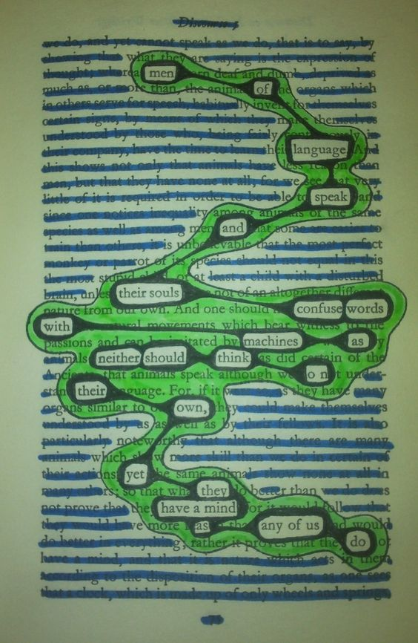
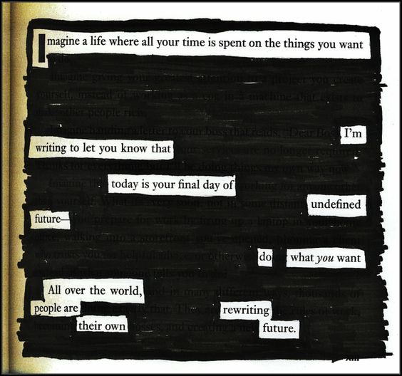

Slide 27
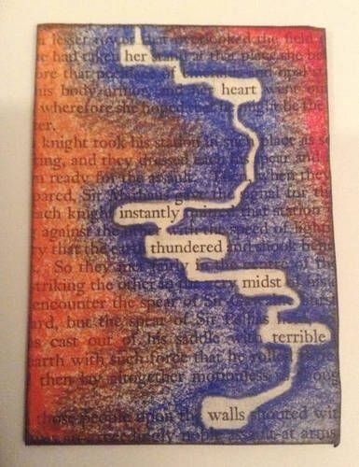

Slide 28
Querido Verano
Van a escribir una carta al verano, recordando aquellos momentos o situaciones especiales de manera que, cuando la lean en voz alta, puedan contar al resto cómo han sido sus vacaciones. La tienen que dirigir al verano como si fuera una persona.
Se require:
Un saludo informal
Un cuerpo de 2 párrafos como mínimo
Registro informal (tú)
Una despedida
Notes:
Se puede usar esta actividad como interpersonal writing assessment using the student friendly AP Interpersonal Writing Rubric

Slide 29
